Slide 1
Tasarım Hukuku
Tasarım-Ürün-yenilik

Slide 2
Tasarım Hukuku
Tartışma AB koruması bakımından da önemli
Dar yorumlama eğilimi mevcut
Otomotiv sektörü kesinlikle dar yorumlamadan yana
Yüzey dokusu ve malzeme görünüme etki ettiği ölçüde ilgili
Tasarım tanımının önemi
-hükümsüzlük
-yenilik ve ayırt edicilik değerlendirilmesinde göz önünde bulundurulacak tasarımlar

Slide 3
Tasarım Hukuku
Telif: hususiyet/üslup
Patent/faydalı model: teknolojik çözüm
Tasarım: ürün veya ürünün bir parçasının görünümü
Tasarım telif ile kesişebilir
Tasarım üç boyutlu marka ile kesişebilir

Slide 4
Tasarım Hukuku
ürün kavramının kapsamın önemlidir
Tasarım ya bir ürüne uygulanır ya da ürüne dahil edilir
Dolayısıyla ürün ile sıkı bir bağ içerisindedir
Tasarımın altında yatan düşünce, metot korunmaz
Ürünün veya bir parçasının görünümü
Üretilmiş olma zorunluluğu yok

Slide 5
Tasarım Hukuku-Ürün SMKm.55/2
bilgisayar programları hariç olmak üzere,
endüstriyel yolla veya elle üretilen herhangi bir nesnenin
yanı sıra
birleşik bir ürün veya bu ürünü oluşturan parçaları,
ambalaj gibi nesneleri,
birden çok nesnenin bir arada algılanan sunumlarını,
grafik sembolleri
tipografik karakterleri ifade eder.

Slide 6
Koruma Şartları
Yenilik ve ayırt edicilik
Yenilik SMK md.56/4
Bir tasarımın aynısı;
a) Tescilli tasarım için başvuru veya rüçhan tarihinden önce,
b) Tescilsiz tasarım için tasarımın kamuya ilk sunulduğu tarihten önce,
dünyanın herhangi bir yerinde kamuya sunulmamış ise o tasarım yeni kabul edilir. Tasarımlar sadece küçük ayrıntılarda farklılık gösteriyorsa aynı kabul edilir.

Slide 7
Koruma Şartları
Tasarımın aynısı olması gerekmektedir.
sadece küçük ayrıntılarda farklılık gösteriyorsa aynı kabul edilir.
başlangıç:
tescilli tasarımlar: başvuru tarihi veya rüçhan tarihinden önce
Tescilsiz tasarım: kamuya ilk sunulmasından önce
Mutlak yenilik: dünyanın hiçbir yerinde
Kamuya sunulmamış olma

Slide 8
Yenilik
Bilgilenmiş kullanıcıya ihtiyaç yok
Eğer bilgilenmiş kullanıcıya gitme ihtiyacı varsa artık ayniyet yoktur diyebiliriz
Ayniyetin açıkça görülüyor olması gerekir
Kurum genel gönüme bakıp ayniyet/küçük ayrıntıda farklılık olup olmadığı değerlendirilecek (plastic spoon, par.22)
Farklılık o kadar küçük ki, fark edilmeden geçilebilecek farklılıklar

Slide 9
Yenilik
Önemsiz detayda farklılık: «Önemsiz detay, tasarımı oluşturan temel ve asli unsurlara (tasarımın kendisine) karşılık gelmeyen, tasarımı oluşturan fikrin dışında kalan veya bu fikre ancak dışarıdan eklenen tali unsurdur» Memişoğlu, Sami Özgür: Tescilli Tasarımlarda Yenilik ve Ayırt Edici Unsurları, Ankara 2020, s.103
“derhal tespit edilemeyen, bu sebeple tasarımlar arasında ufak dahi olsa farklılık yaratmayan” tasarım (T-68/11)

Slide 10
Yenilik
Plastic Spoon kararı (OHIM Temyiz Kurulu, R 505/2012-3)
-kaşık kısmı ile sap kısmı arasında oran farklılığı var
-biri diğerine göre daha ince
-biri yuvarlak bitişli, diğeri kare

Slide 11
Yenilik
Yenilik incelemesi de bir karşılaştırma içermektedir.
Genel görünüm üzerinden karşılaştırma yapılır
Sicildeki görünüm esas alınır
Teknik işlevin zorunlu kıldığı hususlar ve ara bağlantı noktaları kapsam dışı
Önceki tasarımın sicilde kesik çizgiler veya noktalarla gösterilen kısmı yenilik incelemesinde göz önünde bulundurulur mu?

Slide 12
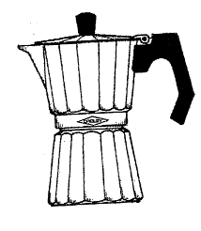
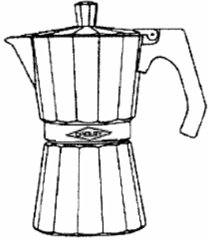
Contested RCD No 5 269-0001 (view No 2) | Önceki tasarım/Topluluk markası No.998450
Notes:
Marka koruması kahve cezvesinin şeklini kapsamaz. Hem teknik bir zorunluluktan kaynaklanmaktadır. Hem de sıradandır. Bu nedenle sadece iki boyutlu orley yazısı korumadan istifade edebilir (başvuru sahibinin argümanı). Marka o kadar küçük yazılmış ki ilgili bir özellik olarak algılanmamaktadır.

Slide 13
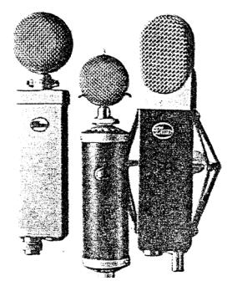
Yenilik
Sadece üzerlerinde yazan markalar farklı. Birinde RS ibaresi yer almakta, diğerinde blue ibaresi yer almaktadır
Hükümsüzlüğü istenen tasarım önceki tasarımlar
Notes:
Farklı markaların yer alması önemsiz detay.

Slide 14
Yenilik Tasarım İnceleme kılavuzu 2020
Yenilik tanımındaki küçük ayrıntının sınırları, somut olaya göre farklılık göstermektedir.
Aynı tasarımlardaki renk veya malzeme gibi farklılıklar, çoğu zaman tek başına bir ürünü farklılaştırmada yeterli olmadığından küçük ayrıntı olarak nitelendirilir.
Zira bu özellikler, tasarımın görünüm özellikleri açısından aslî unsuru oluşturmamakta ve istisnaî bazı durumlar haricinde tasarımın kimliğini etkilememektedir.
Bu kapsamda, tasarımın birebir aynı olduğu durumlarda sadece renk, malzeme veya boyutsal farklılıklarla ilgili başvuru sahiplerinin, ek tasarım başvurusu yapması tavsiye edilmemektedir.

Slide 15
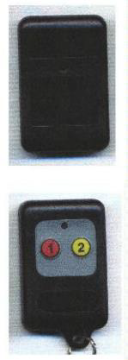
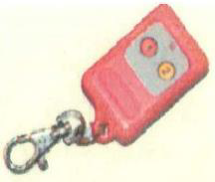
Yenilik
EUIPO İtiraz Kurulu’nun R 1942/2007-3
Renk farklılığı küçük ayrıntıda farklık mı?
Notes:
Renk farklılığı önemsiz ayrıntıdaki bir farklılık değildir. EUIPO İtiraz Kurulu’nun R 1942/2007-3

Slide 16
Yenilik
EUIPO’dan hareketle;
Çok ayrıntılı bir inceleme sonucunda gözlemlenebiliyorsa ve kalıp genel izlenimi etkilemiyorsa önemsiz detay
Farklılıklar yan yana konulduğunda algılanabiliyorsa önemsiz detay değil
Derhal algılanmıyorsa ve dolayısıyla ufak bir farklılığa dahi yol açmıyorsa ayniyet

Slide 17
Koruma Şartları
SMK md.57 Kamuya sunma;
Kamuya sunma; sergileme, satış gibi yollarla
piyasaya sürme,
Kullanma
Tarif
Yayım
tanıtım veya benzer amaçlı faaliyetleri kapsar.
Tasarımın gizlilik şartıyla üçüncü bir kişiye açıklanması kamuya sunma sayılmaz.

Slide 18
Koruma Şartları-Yeniliği/AYIRT EDİCİLİĞİ bozmayan haller
Koruma talep edilen bir tasarım, başvuru tarihinden veya rüçhan talebi varsa rüçhan tarihinden
önceki on iki ay içinde
tasarımcı veya halefi ya da bu kişilerin izni ile üçüncü bir kişi tarafından veya
tasarımcı ya da halefleri ile olan ilişkinin kötüye kullanımı sonucu kamuya sunulması hâlinde bu açıklama tasarımın yeniliğini ve ayırt edici niteliğini etkilemez.

